Slide 1

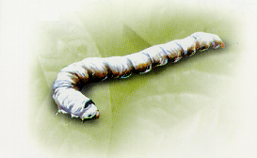
苏教版语文二年级下册
cán
蚕 姑 娘

Slide 2

cán
蚕

Slide 3


从字形看，蚕是“天下一条虫”，那它究竟能发挥什么作用呢？

Slide 4

轻声朗读课文，要求：
1、第一遍自己大声读课文，标出自然段号，圈出生字，并把生字多读几遍。
2、第二遍与同桌按自然段轮读，同时指出对方读得错误或不流利的地方，并练习改正。
3、第三遍找自己的好朋友一起读一遍，互评（读得正确、流利的打★）

Slide 5
认一认，读一读，写一写。
luǎn shòu jiǎn é
蚕卵 又黄又瘦 茧 子 蛾 姑 娘
yīshang
桑叶 床 旧衣 裳 换 又白又胖
盖 一声不响

Slide 6

扩 词
蚕（ ）（ ）（ ）
换（ ）（ ）（ ）

Slide 7


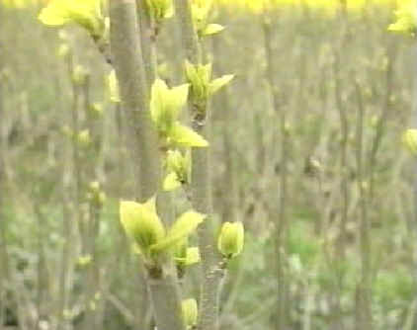

nuǎn zuān
春天天气暖 洋洋，蚕卵里钻出蚕姑娘。

Slide 8
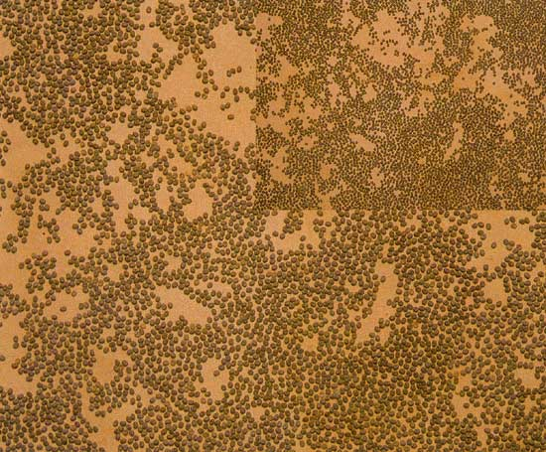
又黑又小的蚕姑娘，吃了几天桑叶，就睡在蚕床上，不吃也不动，脱下黑衣裳。醒了，醒了，变成了黄姑娘。

Slide 9
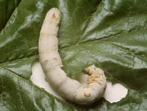
又黄又瘦的蚕姑娘，吃了几天桑叶，又睡在蚕床上，不吃也不动，脱下黄衣裳。醒了，醒了，变成白姑娘。
想一想：二、三自然段中哪些语句是相同的，哪些是不同的。

Slide 10
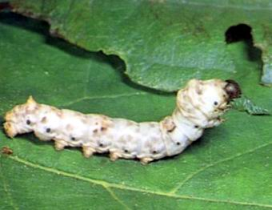
为什么不用“就”而用“又”？
又白又嫩的蚕姑娘，吃了几天桑叶，又睡在蚕床上，不吃也不动，脱下旧衣裳，换上新衣裳。醒了，醒了，从此一天天发胖。

Slide 11
又白又胖的蚕姑娘，吃了几天桑叶，又睡在蚕床上，不吃也不动，脱下旧衣裳，换上新衣裳。醒了，醒了，从此一天天发亮。
把蚕姑娘的四次变化在脑子里想一想，你能试着背出来吗？

Slide 12

睡了四回的蚕姑娘，吃了几天的桑叶，就爬到蚕山上，吐出丝儿来，要盖新的房。成了，成了，茧子真漂亮。

Slide 13
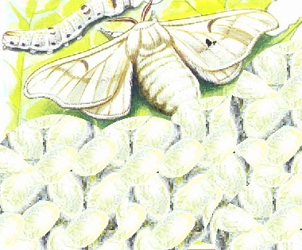


茧子里面的蚕姑娘一声也不响，过了好几天，茧子开了窗。变了，变了，变成蛾姑娘。
把你看到的变化用自己的话说一说 。

Slide 14

填一填
从（ ）里钻出来的又（ ）又
（ ）的蚕姑娘，一共睡了（ ）次，每
次醒来都变了样。第一次变得又（ ）又
（ ）；第二次变得又（ ）又（ ）；
第三次变得又（ ）又（ ）；第四次身
体一天天（ ）。它爬到（ ）上，
吐出（ ）来，结出（ ），最后变
成了（ ）姑娘。
蚕卵
黑
小
4
黄
瘦
白
嫩
白
胖
发亮
蚕山
丝儿
茧子
蛾

Slide 15
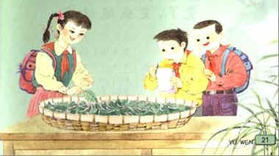

有感情地朗读课文。

Slide 16

比较句子，把它合并成一句长句子。
（ 1 ）蚕姑娘脱下旧衣裳。
蚕姑娘换上新衣裳。
（ 2 ）蚕姑娘吐出丝儿来。
蚕姑娘要盖新的房。

Slide 17
我知道
昆虫：昆虫是动物界中数量最多的动物，约占动物总数的五分之四。昆虫的外壳是它的
gǔgé zhēng
骨骼。它的作用是：防止体内水分的蒸发，防
qīn fǔshí
止外界的水侵入体内，防腐蚀，保持形体，保
qìguān
护内脏器官。

Slide 18
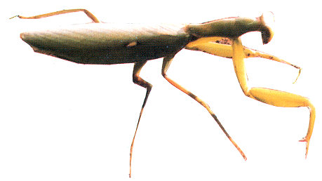
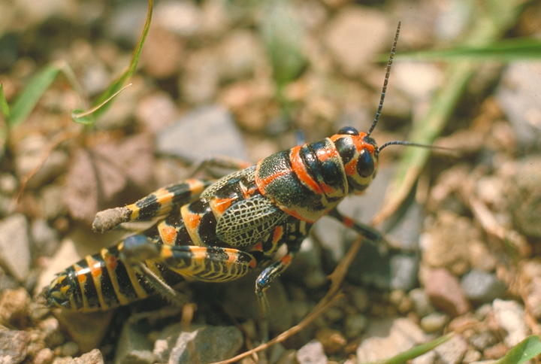
táng láng zhà meng
螳 螂 蚱 蜢

Slide 19

更多精彩课件请到www.25192.com下载
小松鼠课件站
www.25192.com

